Slide 1


SEMAINE 1 – MERCREDI
CAMP VIRTUEL EN MATHÉMATIQUES
JE DÉCOUVRE LES NOUVELLES DISCIPLINES AUX JEUX OLYMPIQUES

Slide 2

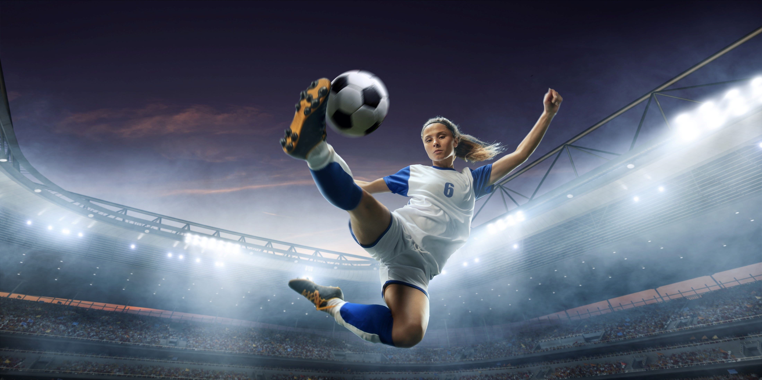
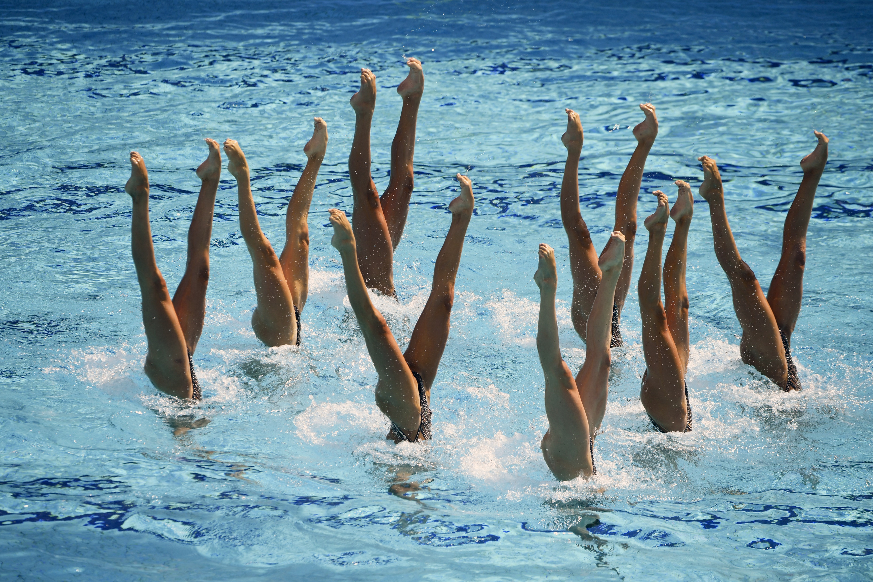
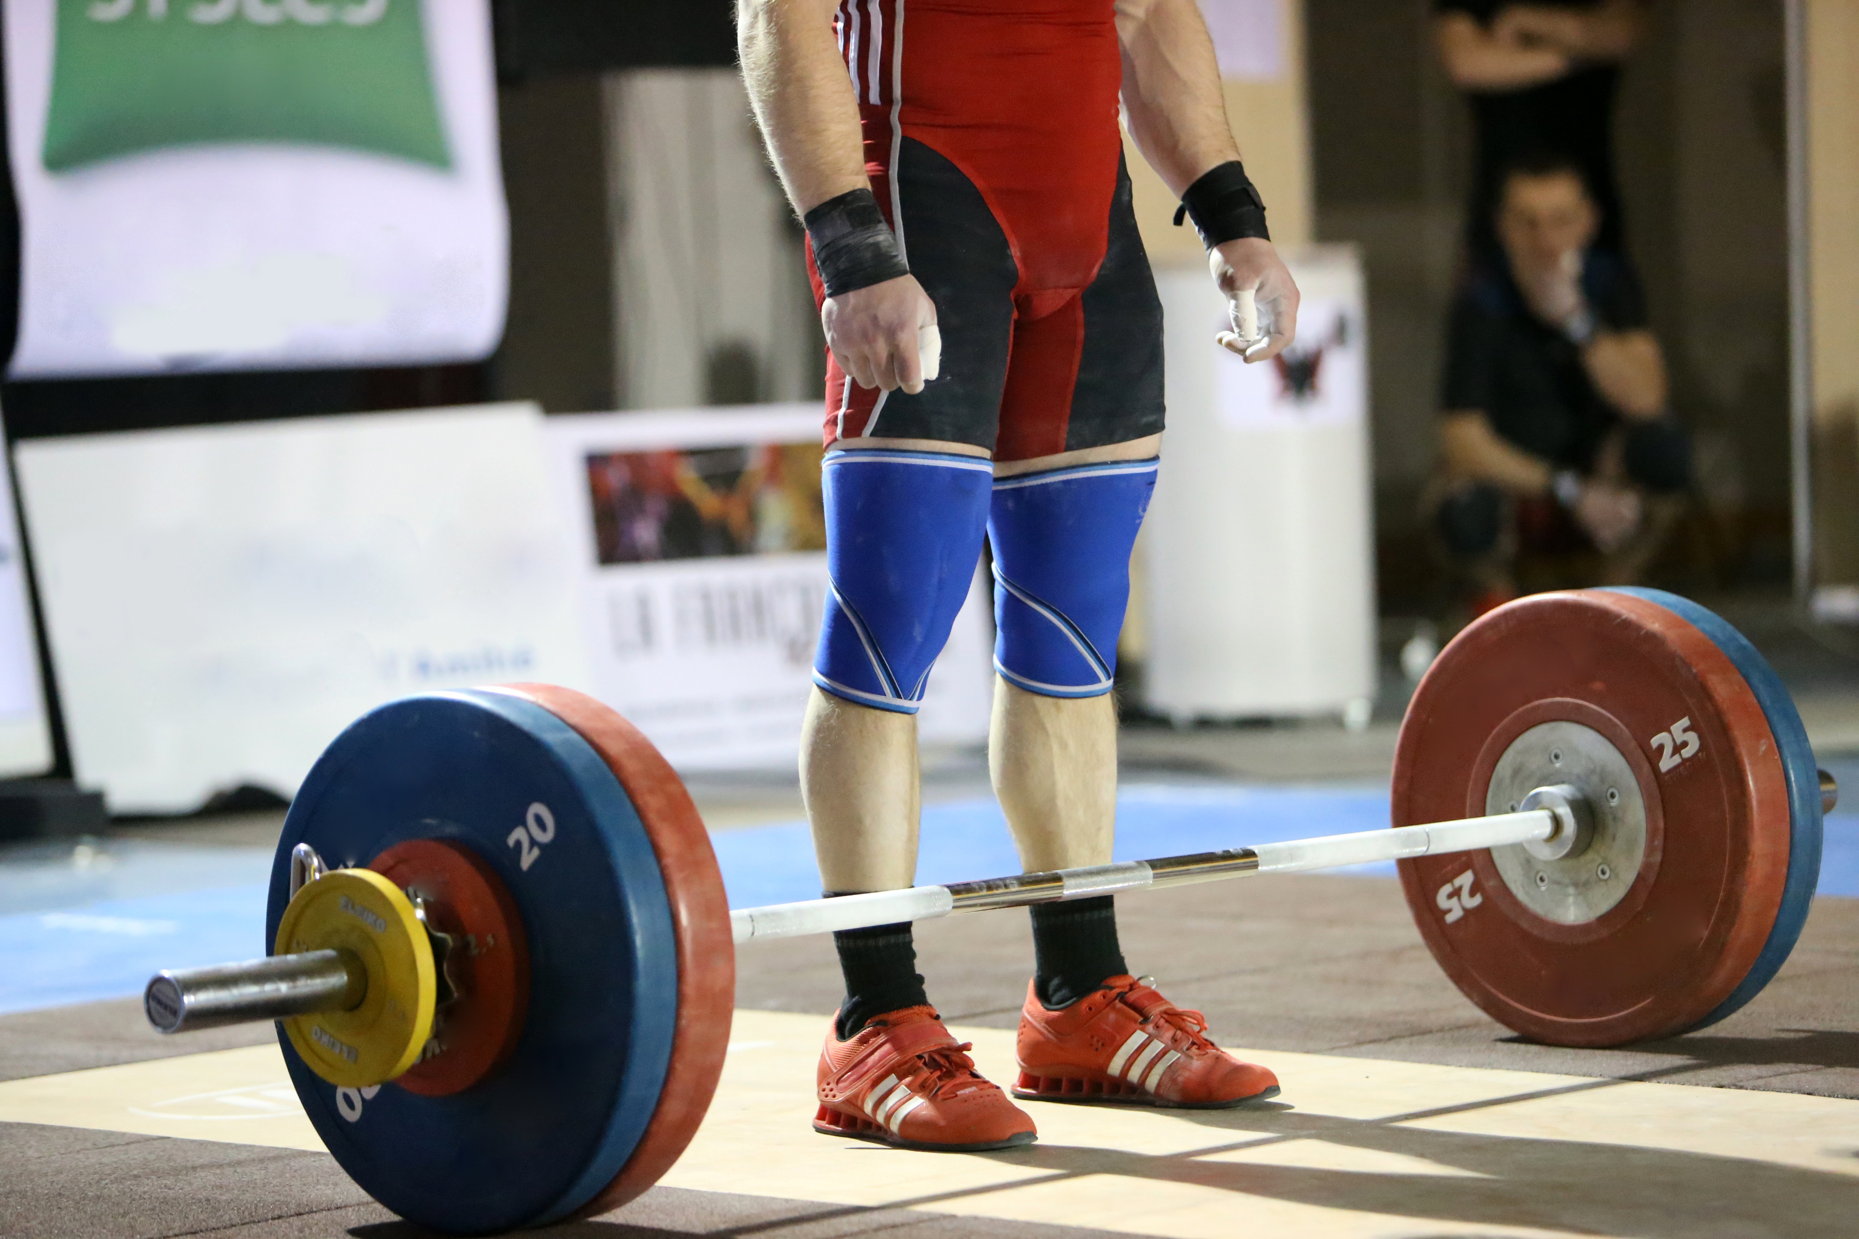
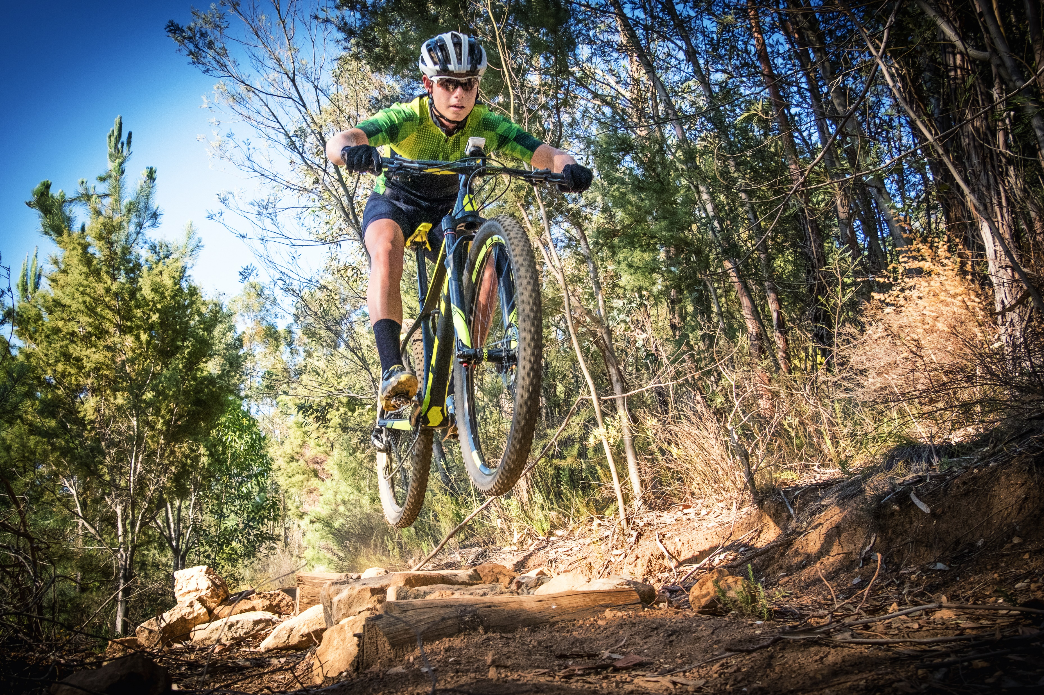
COOP DU MATIN
Quels liens peux-tu établir entre ces disciplines olympiques et les mathématiques?

Slide 3

Les jeux olympiques Tokyo 2021
Trailer - JO TOKYO 2021 - YouTube
Peux-tu identifier les 4 nouvelles disciplines olympiques?

Slide 4
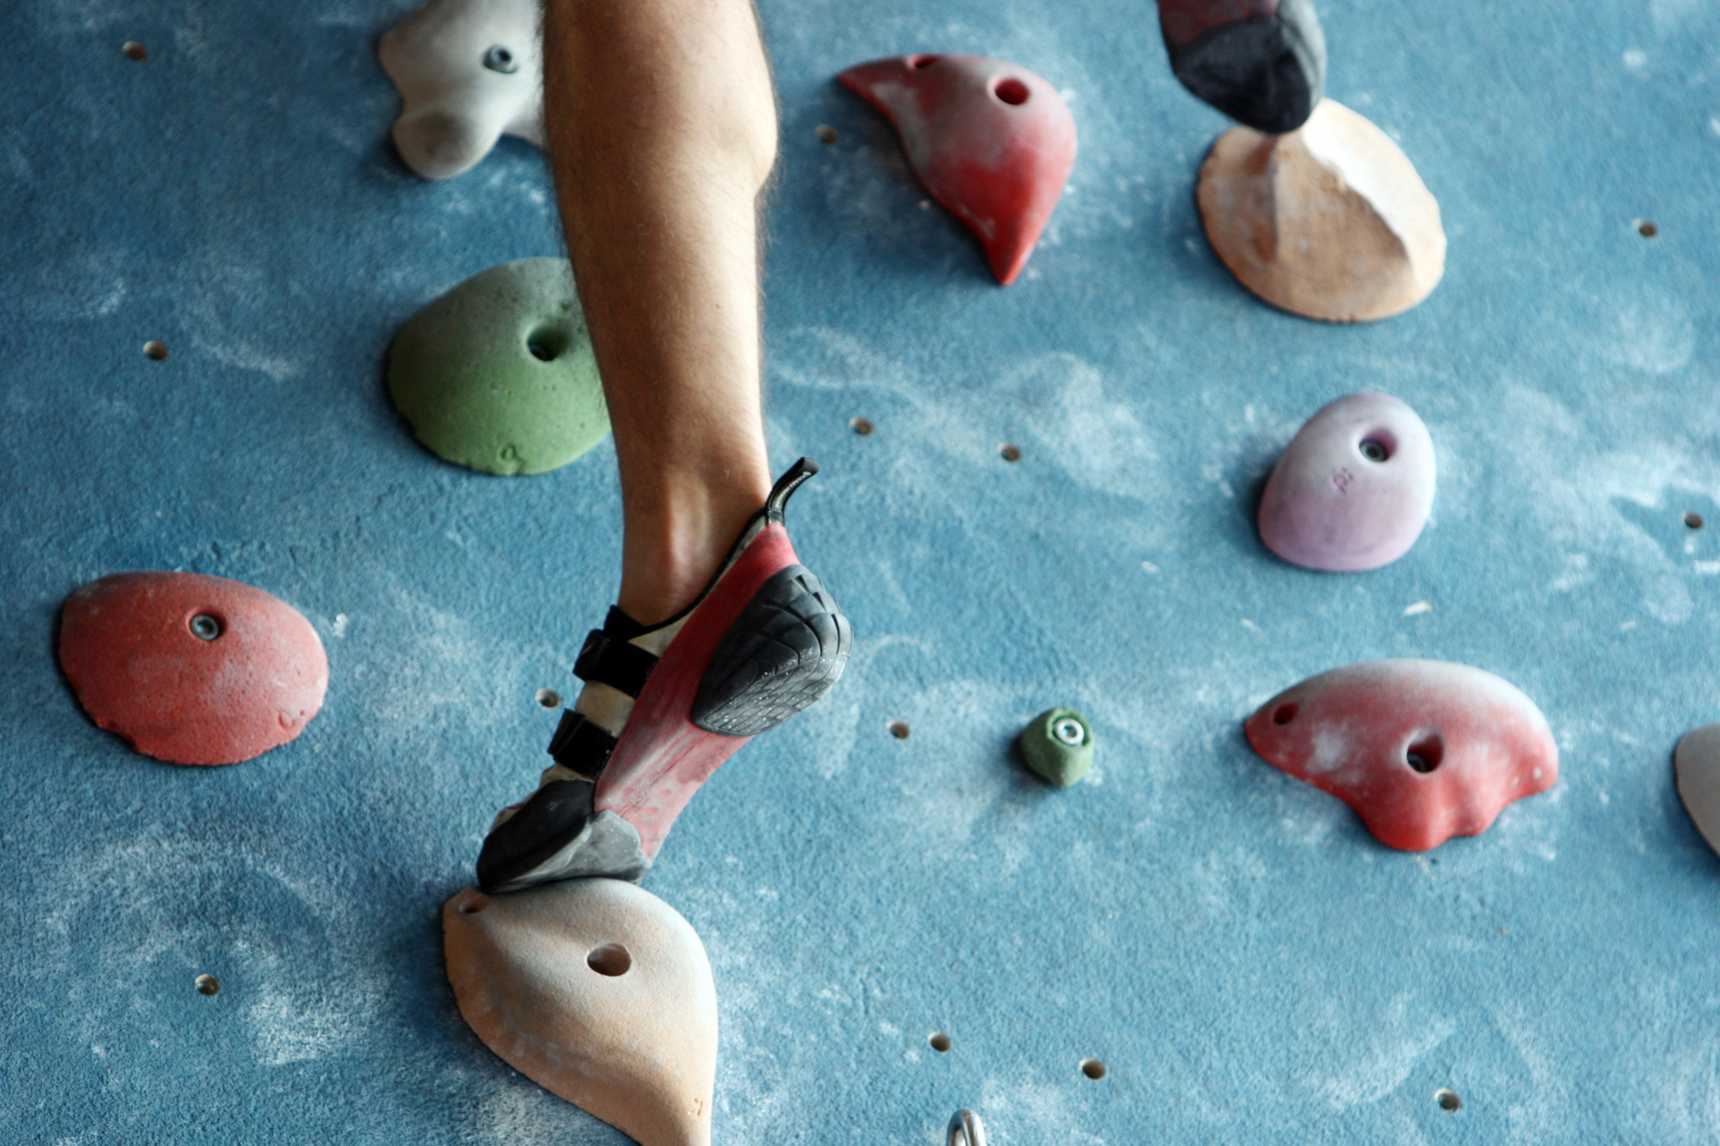
Escalade sportive - Tokyo 2021
https://www.youtube.com/watch?v=uW4zb144Q7k

Slide 5
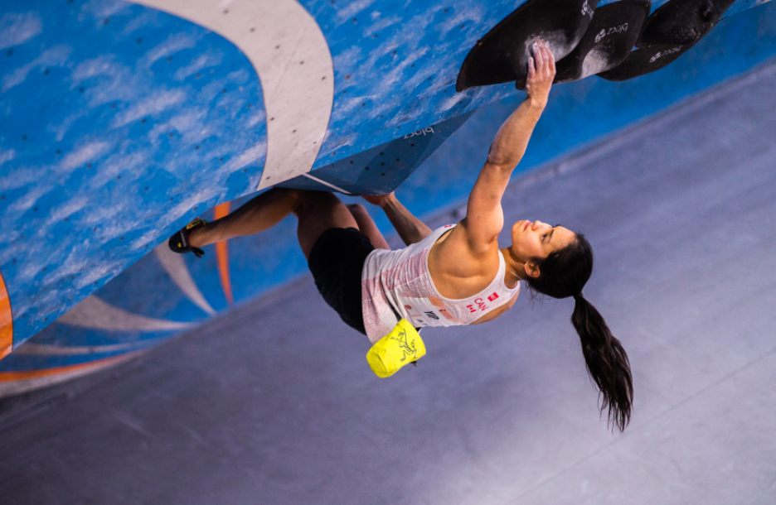
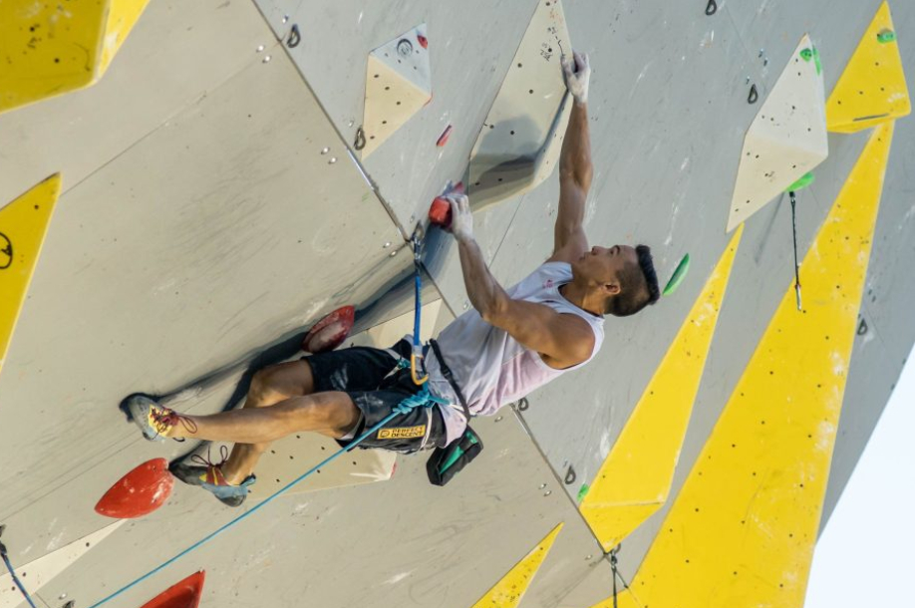

DEUX ATHLÈTES CANADIENS
Quel âge a-t-elle?
Née le 26 octobre 1993
Quel âge a-t-il? Né le 3 septembre 1987
Quel est son poids en kg?
5x2+4x8+14
Quelle est sa taille en cm?
10²+ (2³x10)-11
Alannah Yip-Colombie-Britannique
Sean McColl- Colombie-Britannique
Source : https://olympique.ca/

